Slide 1
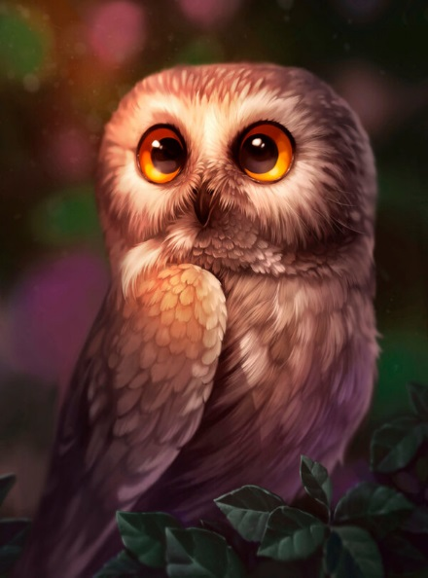
Художественно-эстетическое развитие «Аппликация «Совёнок»

Slide 2
Материалы и оборудование: цветная бумага, картон, клей, ножницы, карточки с изображением птиц.

Slide 3
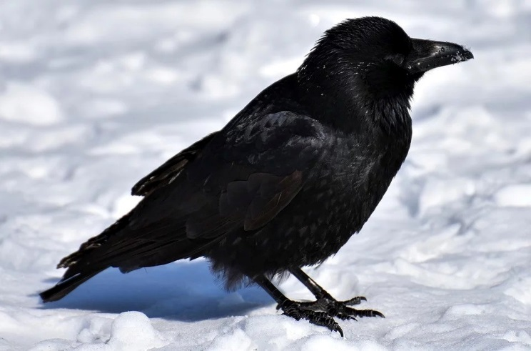
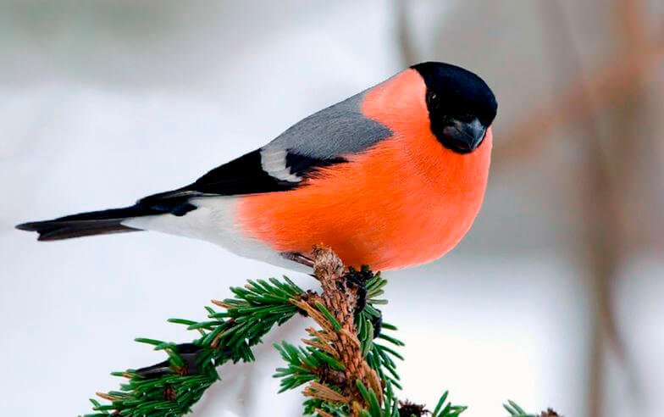
Загадки про птиц.
У нее глаза большие, Кар-кар-кар! Кар-кар-кар! –
Вот и весь репертуар.
Оглашает крону клёна
Своим пением (Ворона)
***
Непоседа пёстрая,
Птица длиннохвостая,
Птица говорливая,
Самая болтливая. (Сорока)
* * *
Красногрудый, чернокрылый,
Любит зёрнышки клевать,
С первым снегом на рябине
Он появится опять. (Снегирь)
***
Всю ночь летает — мышей добывает.
А станет светло — спать летит в дупло. (Сова)

Slide 4
поиграем

Slide 5
Рассмотреть с ребенком из каких геометрических фигур состоит наша Совушка и называть (круг, два полукруга, треугольники)

Slide 6
Вырезаем детали: круг - туловище, два полукруга - крылья, маленький треугольник - клюв, два маленьких круга - глаза, два треугольника - "уши", два треугольника - лапы; выкладывают детали на картоне (картон черного цвета украсим потом белыми и жёлтыми звездочками из пластилина).
Дети выкладывают все детали на картоне: туловище, в верхней части туловища - клюв, сверху туловища - уши, внизу туловища лапы, по бокам два крыла. Дети поочередно наклеивают детали на основу.
Сделать в месте с ребенком аппликацию «Совёнок»

